Slide 1






义务教育《信息科技》三年级上册
/ 第4单元 在线购买科普读物
第 14 课 收取科普读物快递
——在线物流
马鞍山市王家山小学 王军

Slide 2
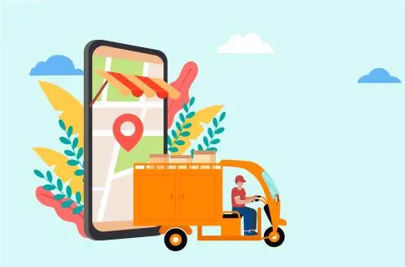

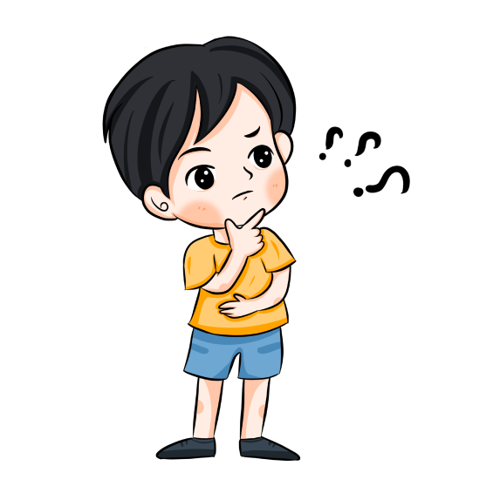
项目情境
我的科普读物何时到？

Slide 3
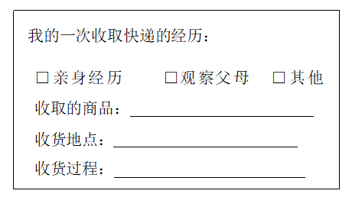



相互交流
你收取过快递吗？说一说你的一次收取快递的经历。

Slide 4


小学信息科技三年级上册第4单元
活动导航
准备间
收获园
了解快递查询途径。
认识快递数字设备。
厘清快递投递过程。
快递单号的作用。
网络在快递行业中的作用。
活动室
体验查询快递信息。
交流快递收取过程。

Slide 5
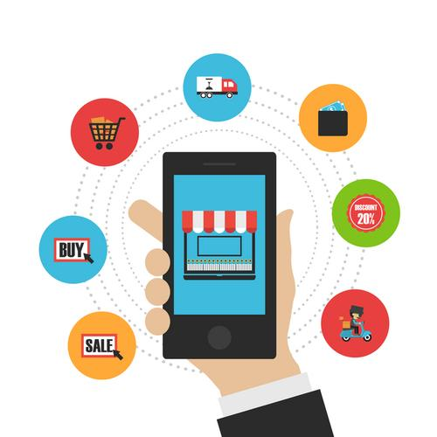


小学信息科技三年级上册第4单元
准备间
了解快递的投送。

Slide 6
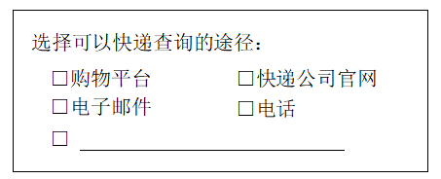

准备间
活动室
收获园
1．说一说
下列哪些途径可以查询到快递信息？

Slide 7
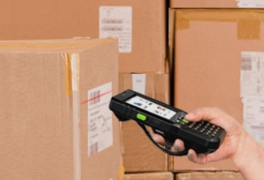
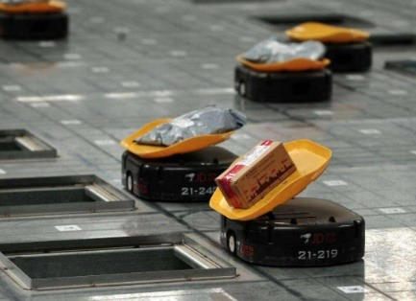
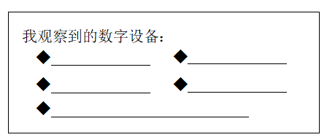
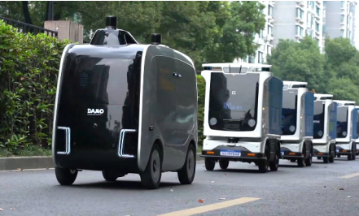
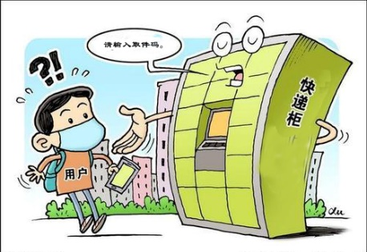
准备间
活动室
收获园
2．认一认
这些分别是什么设备？它们的功能是什么？

Slide 8
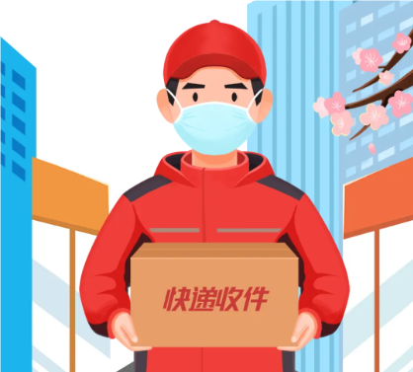
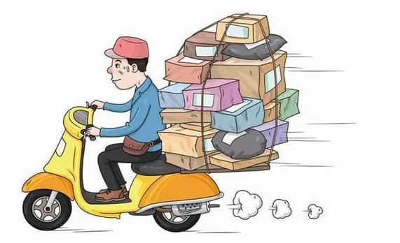
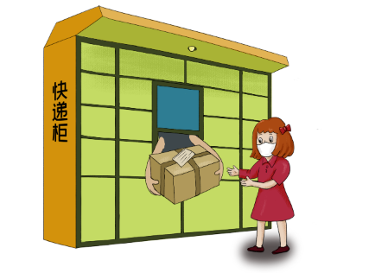
准备间
活动室
收获园
3．理一理
分析李徽购买的科普读物，经过哪些环节，最终被准确地投送？
◻
◻
◻

Slide 9
小学信息科技三年级上册第4单元
活动室
查询科普读物快递信息吧！

Slide 10
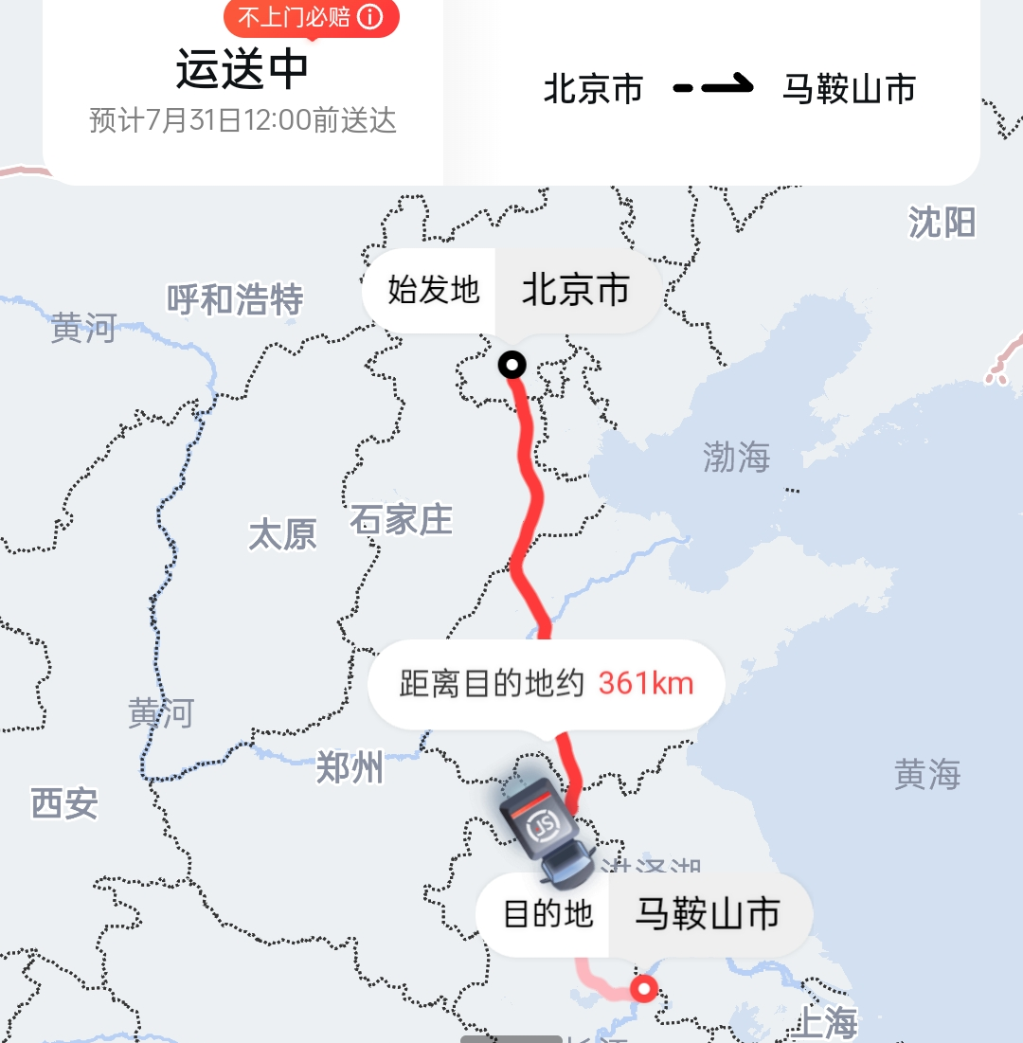
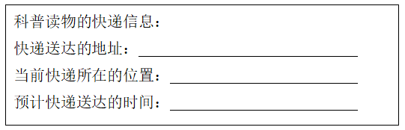

准备间
活动室
收获园
1．体验查询快递信息

Slide 11
准备间
活动室
收获园
2．经验交流
说一说，如何根据快递收取的信息，收取快递？
◻快递单号
◻取件号码
◻手机号码

Slide 12

小学信息科技三年级上册第4单元
收获园
今天，你有哪些收获呢？赶快记录下来吧。

Slide 13

准备间
活动室
收获园
1．汇报交流
说说快递单号的作用，互联网又在快递投送过程中发挥了哪些作用？

Slide 14
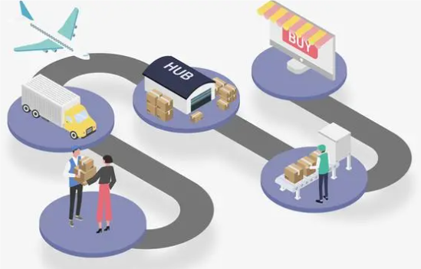
准备间
活动室
收获园
2．学习评价
本节课你有哪些收获，根据将自己的收获勾选出来。
◻ 了解快递运送流程
◻ 获取快递送达时间
◻ 查询快递信息
◻ 获取快递单号
◻ 收取快递

Slide 15
义务教育《信息科技》三年级上册
第4单元 在线购买科普读物
第14课 收取科普读物快递
用所学知识
探究未知世界吧！
小学信息科技三年级上册

